Slide 1


Письмове ділення чисел виду 306 : 3, 508 : 4
Математика 4 клас

Slide 2

Пригадаймо
Ділене: число, яке ми ділимо.
Дільник: число, на яке ми ділимо.
Частка: результат ділення.
Остача: число, що залишилося після ділення
Ділення виконується двома способами: усно та письмово.

Slide 3

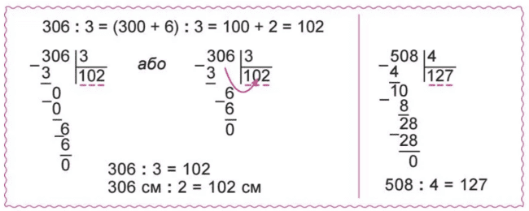
Приклад усного і письмового ділення
Усне ділення
Письмове ділення

Slide 4


Письмове ділення 306 на 3
Ділимо першу цифру (3) на 3. Отримуємо 1.
Записуємо 1 під рискою ділення.
Зносимо наступну цифру (0). Ділимо 0 на 3. Отримуємо 0.
Записуємо 0 під рискою ділення.
Зносимо наступну цифру (6). Ділимо 6 на 3. Отримуємо 2.
Записуємо 2 під рискою ділення. Відповідь: 102
306
3
-
3
102
-
0
0
-
6
6
0

Slide 5
Письмове ділення 508 на 4
508
4
Ділимо першу цифру (5) на 4. Отримуємо 1.
Записуємо 1 під рискою ділення.
Віднімаємо 4 від 5. Залишок 1.
Зносимо 0. Отримуємо 10. Ділимо 10 на 4. Отримуємо 2.
Записуємо 2 над рискою ділення. Залишок 2.
Зносимо 8. Отримуємо 28. Ділимо 28 на 4. Отримуємо 7.
Записуємо 7 над рискою ділення. Відповідь: 127.
-
4
127
10
-
8
-
28
28
0

Slide 6

Самостійна робота

Slide 7


258
2 сот.
5 дес.
8 од.
Самоперевірка
Відповідь: використали 75 ящиків
675
9
-
63
75
-
45
45
0

Slide 8

Самостійна робота
Виконайте ділення:
720 : 8
446 : 2
333 : 3

Slide 9
Самостійна робота
1
2
3
720
8
446
2
333
3
-
-
-
72
90
4
223
3
111
0
-
4
-
3
4
3
-
6
-
3
6
3
0
0

Slide 10

Молодці, ви успішно засвоїли даний матеріал!
Домашнє завдання:
Підручник Математика 4 клас (Заїка):
Завдання 310
Завдання 311
Завдання 312

Slide 11

Презентація створена спеціалістами Mathema.me
Mathema - це найбільша платформа для вивчення математики у Східній Європі, родом з України.
У Mathema ти можеш:
готуватися до контрольних та іспитів
проходити онлайн-тести
дізнаватись останні новини про освіту в Україні

